Slide 1
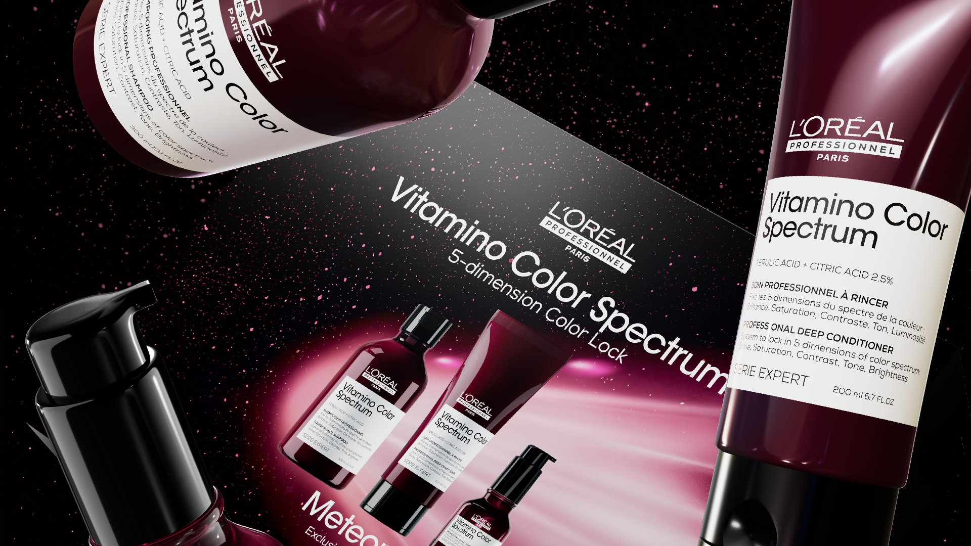
COPIES

Slide 2
COPY GENERAL:
¡Regala la rutina completa para un cabello de ensueño! 💖✨ Nuestros Cofres Meterora de L'Oréal Professionnel son el detalle perfecto para estas fiestas. ¡Un cuidado capilar experto que se adapta a cada necesidad! #RegalosNavidad #CuidadoCapilar #L’OréalPro #HairCare #HairGoals #Navidad #Cofres #Regalo
COPY GENERAL:
¡Estas fiestas, regala el cuidado capilar que marca la diferencia! 🎁✨ Descubre los exclusivos Cofres Meterora de L'Oréal Professionnel. ¡Regala belleza, regala L'Oréal Professionnel! #RegalosNavidad #CuidadoCapilar #L’OréalPro #HairCare #HairGoals #Navidad #Cofres #Regalo

Slide 3
DUO METAL DETOX:
¡Dile adiós a la rotura esta Navidad! 🎄✨ Regala el dúo Metal Detox de L'Oréal Professionnel y descubre una melena fuerte y con menos riesgo de rotura. ¡El cuidado capilar profesional que siempre soñaste!✨ #MetalDetox #CabelloFuerte #L’OréalPro #HairCare #HairGoals #Rotura #Navidad #Cofres #Regalo
TRIO METAL DETOX:
Tres pasos, un regalo profesional🎁. Este trio Metal Detox de L'Oréal Professionnel es el regalo esencial para fortalecer y proteger tu melena de la rotura. ¡Un cuidado capilar de expertos al alcance de tu mano! 😍 #MetalDetox #CabelloFuerte #L’OréalPro #HairCare #HairGoals #Rotura #Navidad #Cofres #Regalo

Slide 4
DUO ABSOLUT REPAIR MOLECULAR:
¿Buscas la reparación molecular perfecta?💖 El dúo Absolut Repair Molecular de L'Oréal Professionnel es el regalo ideal para reparar por completo el cabello dañado. ¡Luce un cabello absolutamente reparado en estas fiestas!🎄✨ #AbsolutRepairMolecular #Cabellodañado #L’OréalPro #HairCare #HairGoals #Reparación #Reparaciónmolecular #Navidad #Cofres #Regalo
TRIO ABSOLUT REPAIR MOLECULAR:
Un tratamiento completo en tres pasos: repara profundamente y transforma tu cabello. Absolut Repair Molecular es el regalo perfecto para devolverle la vida a tu cabello esta navidad😍. #AbsolutRepairMolecular #Cabellodañado #L’OréalPro #HairCare #HairGoals #Reparación #Reparaciónmolecular #Navidad #Cofres #Regalo

Slide 5
DUO VITAMINO COLOR SPECTRUM:
¡Que el color de tu cabello brille más que nunca esta Navidad! 🌈💜 Con el dúo Vitamino Color Spectrum de L'Oréal Professionnel, tu tono se mantiene vibrante y protegido. ¡El regalo que tu cabello te pedirá a gritos! 💖✨ #VitaminoColorSpectrum #Cabellocoloreado #Cabelloteñido #Color #L’OréalPro #HairCare #HairGoals #Navidad #Cofres #Regalo
TRIO VITAMINO COLOR SPECTRUM:
¡Preserva la intensidad de tu color!✨ El trio Vitamino Color Spectrum de L'Oréal Professionnel es el detalle perfecto para quienes aman su cabello coloreado. ¡Regala brillo y protección duradera estas fiestas! #VitaminoColorSpectrum #Cabellocoloreado #Cabelloteñido #Color #L’OréalPro #HairCare #HairGoals #Brillo #Navidad #Cofres #Regalo

Slide 6
DUO ABSOLUT REPAIR:
Nutrición profunda y reparación visible✨. El dúo de Absolut Repair de L'Oréal Professionnel es el regalo perfecto para devolverle la vida a tu cabello dañado y/o seco estas fiestas. #AbsolutRepair #Cabellodañado #Cabelloseco #L’OréalPro #HairCare #HairGoals #Reparación #Fuerza #Navidad #Cofres #Regalo
TRIO ABSOLUT REPAIR:
¡Reaviva tu cabello dañado con el trio Absolut Repair de L'Oréal Professionnel! ✨🧡 Este dúo es el rescate perfecto para melenas que necesitan fortaleza y reparación al instante. ¡Regala un cabello visiblemente transformado y lleno de vida estas fiestas! #AbsolutRepair #Cabellodañado #Cabelloseco #L’OréalPro #HairCare #HairGoals #Reparación #Fuerza #Navidad #Cofres #Regalo

Slide 7
DUO VITAMINO COLOR:
¡El kit definitivo para amantes del color! 🎁💖 Con el dúo de Vitamino Color de L'Oréal Professionnel, tu cabello estará radiante y con un color protegido. ¡El regalo que garantiza un color impecable! #VitaminoColor #Cabellocoloreado #Cabelloteñido #Color #L’OréalPro #HairCare #HairGoals #Protección #Navidad #Cofres #Regalo

